Slide 1
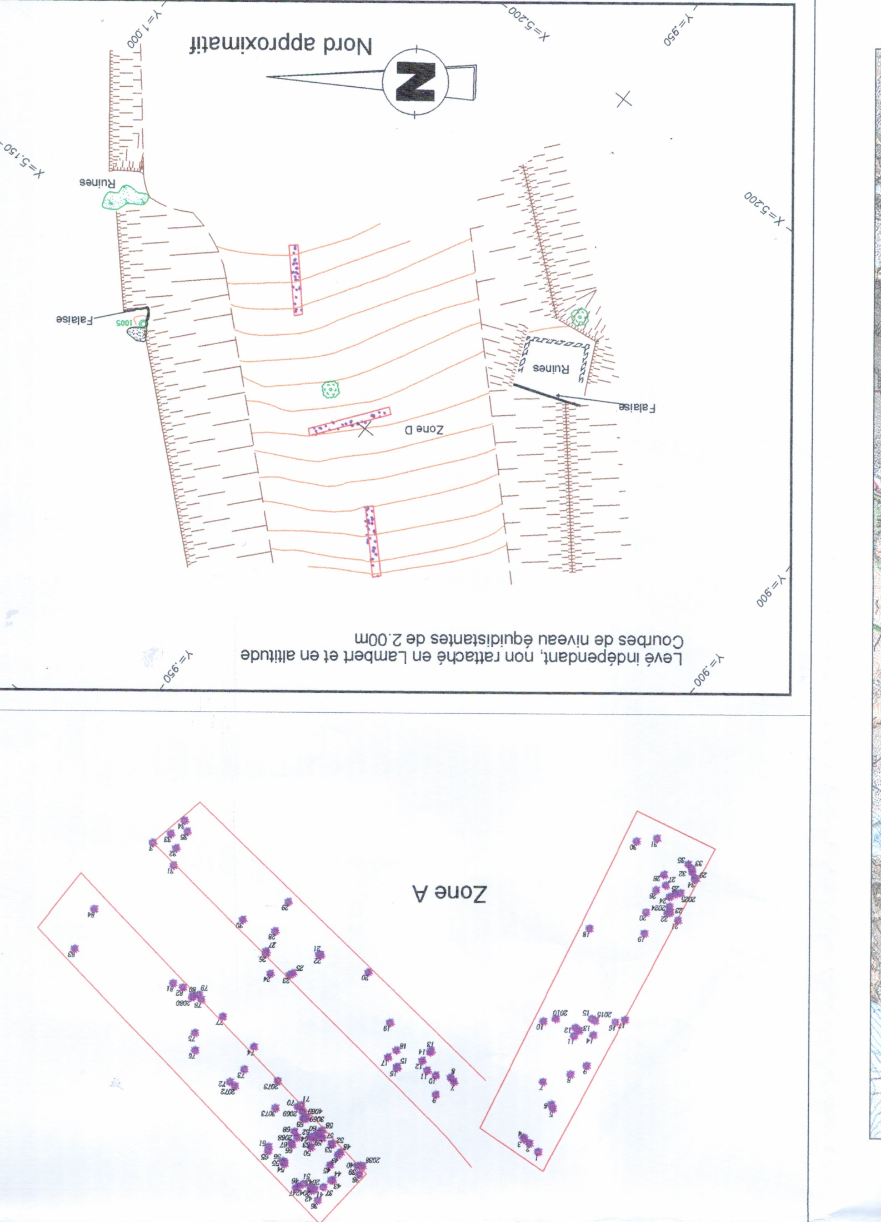
D1
D2
x
D3
x
x

Slide 2
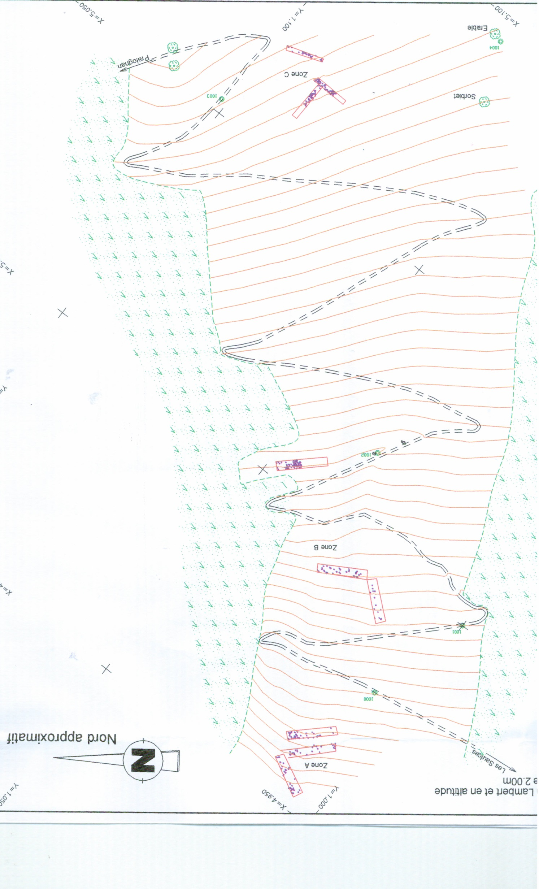
x
A1
x
A2
x
x
A3
x
B1
B2
x
B3
x
x
x
C3
C1
x
C2
x

